Slide 1






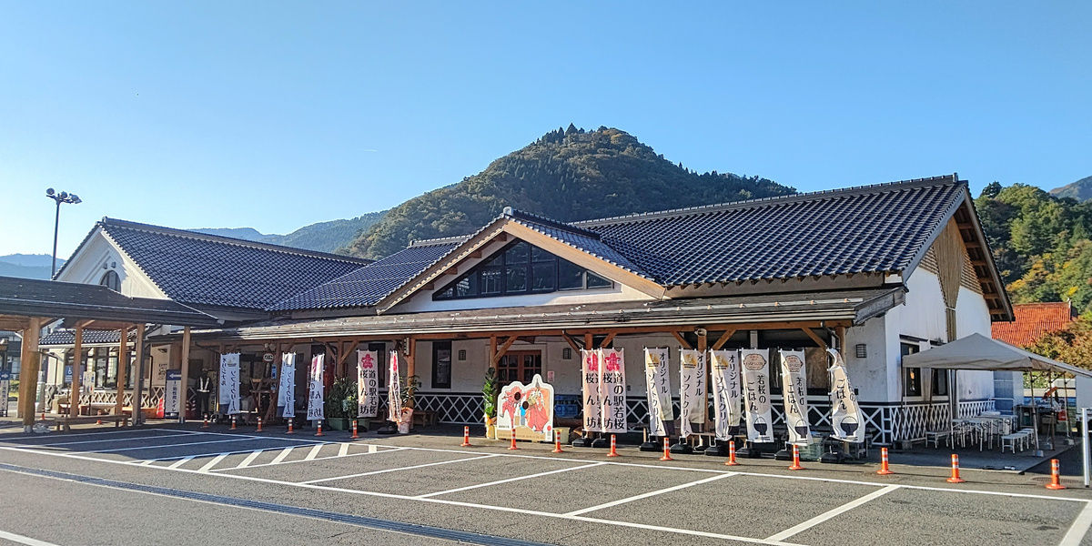


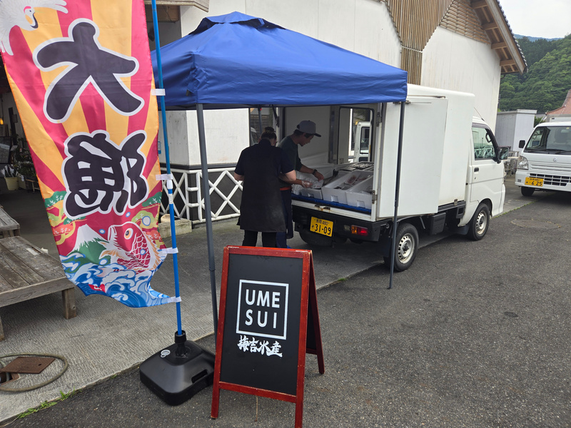

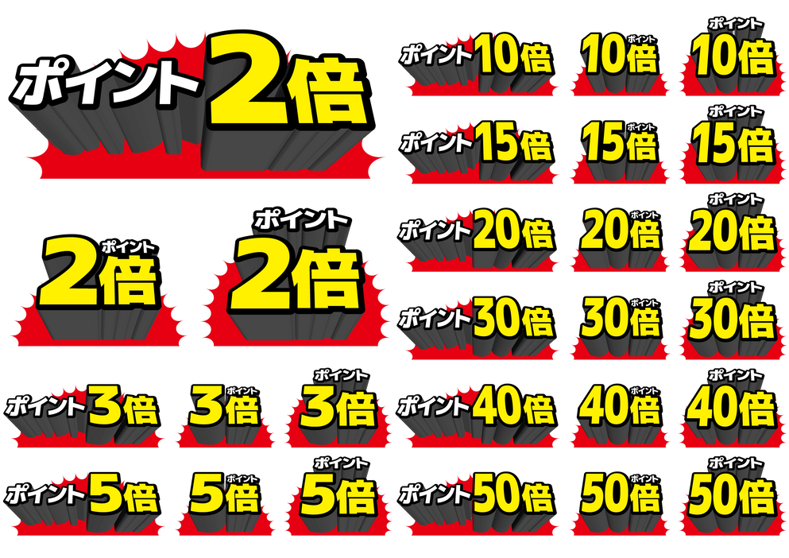


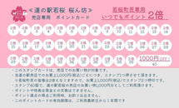
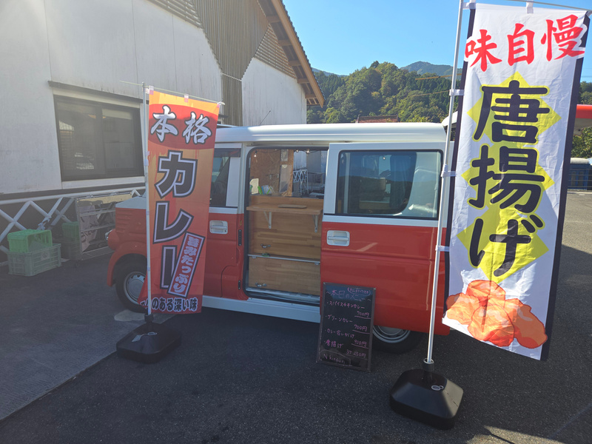

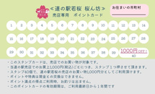
道の駅若桜 桜ん坊
9/1(火)~9/30(水)
※イベント内容は、予告無く変更または中止になる場合が
ございます。※写真はイメージとなります。
数量限定
9月19日～22日
期間限定
地元加工品販売スケジュール
道の駅で販売している地元加工品の販売スケジュールです。数に限りがあります。（予告無く商品の変更がある場合がございます。）
お彼岸の花市
お墓用・仏壇用など、地元の生花を期間限定で販売致します！
9月1日､8日､15日、29日
14時00分～15時
≪若桜味工房≫
9月23日：おはぎ
木曜日･土曜日：手造り豆腐(26日休み)
鳥取賀露港直送鮮魚市
≪わかざくらふれあい作業所≫
手作りこんにゃく
木曜日入荷
獲れたての美味しくて新鮮な地魚を期間限定で特別販売致します！この機会をお見逃しなく！
9月より～
≪丹松住設≫
（数量限定）焼き鳥
土曜日・日曜日・祝日10時～
進物梨発送開始
鳥取県東部の
契約梨農家栽培品
≪お家のごはん屋HANA≫
具だくさんおにぎり・大山鶏のから揚げ
土・日・祝
9月毎週土、日 10時～15時
≪わかさパン加工グループ≫
（数量限定）菓子パン、食パン
毎週土曜日
※内容についてはお気軽のご相談ください
9月水曜日(2日、9日、16日、23日、30日)
N・キッチン
毎月恒例として、「道の駅
若桜 桜ん坊」オリジナル
ポイントカードポイント2倍！！
こだわりスパイスのカレーとオリジナル唐揚げの販売を期間限定で実施！
9月の定休日
お楽しみ抽選会
9月の定休日のご案内
・9月 7日（月）
・9月28日（月）

Slide 2

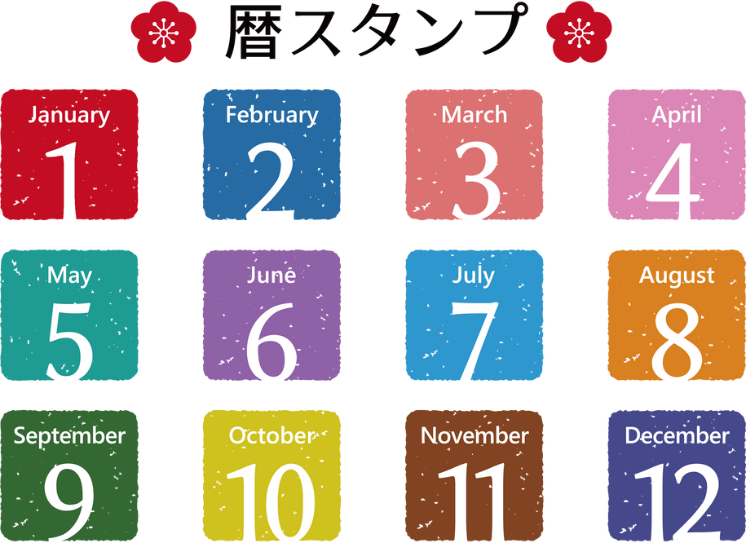




SUN
MON
TUE
WED
THU
FRI
SAT
・鳥取賀露港直送
鮮魚市
・道の駅若桜
ポイントカード
２倍デ
N・キッチン
1
２
３
４
５
・鳥取賀露港直送
鮮魚市
・道の駅若桜
ポイントカード
２倍デ
N・キッチン
・定休日
N・キッチン
６
７
８
９
10
11
12
・鳥取賀露港直送
鮮魚市
・道の駅若桜
ポイントカード
２倍デ
・お彼岸花市
N・キッチン
N・キッチン
13
14
15
16
17
18
19
・お彼岸花市
・お彼岸花市
・お彼岸花市
・おはぎ販売
N・キッチン
・道の駅若桜
ポイントカード
２倍デ
N・キッチン
20
21
22
23
24
25
26
・道の駅若桜
ポイントカード
２倍デ
N・キッチン
・定休日
・鳥取賀露港直送
鮮魚市
27
28
29
30
【施設概要】
＜正式名称＞ 道の駅若桜 桜ん坊
＜住 所＞ 〒680-0701 鳥取県八頭郡若桜町大字若桜983番地2
＜休 館 日 ＞ 月曜日不定休（祝日の場合は営業）、年末年始
＜営業時間＞ 物産販売施設 9時～18時（12月～2月：9時～17時）
レストラン29 11時～15時 ※ラストオーダーは閉店30分前
ミルクスタンドWAKASA 9時～17時（12月～2月：9時～16時）※ラストオーダーは閉店30分前
＜施 設 等 ＞ 駐車場28台(大型：4台、普通車22台、障がい者用：2台)
特産品販売所、レストラン、情報案内コーナー、授乳室、トイレ

